Slide 1

河南教基础教育课程与教学发展中心
优质课评选管理平台
视频转码操作说明

Slide 2
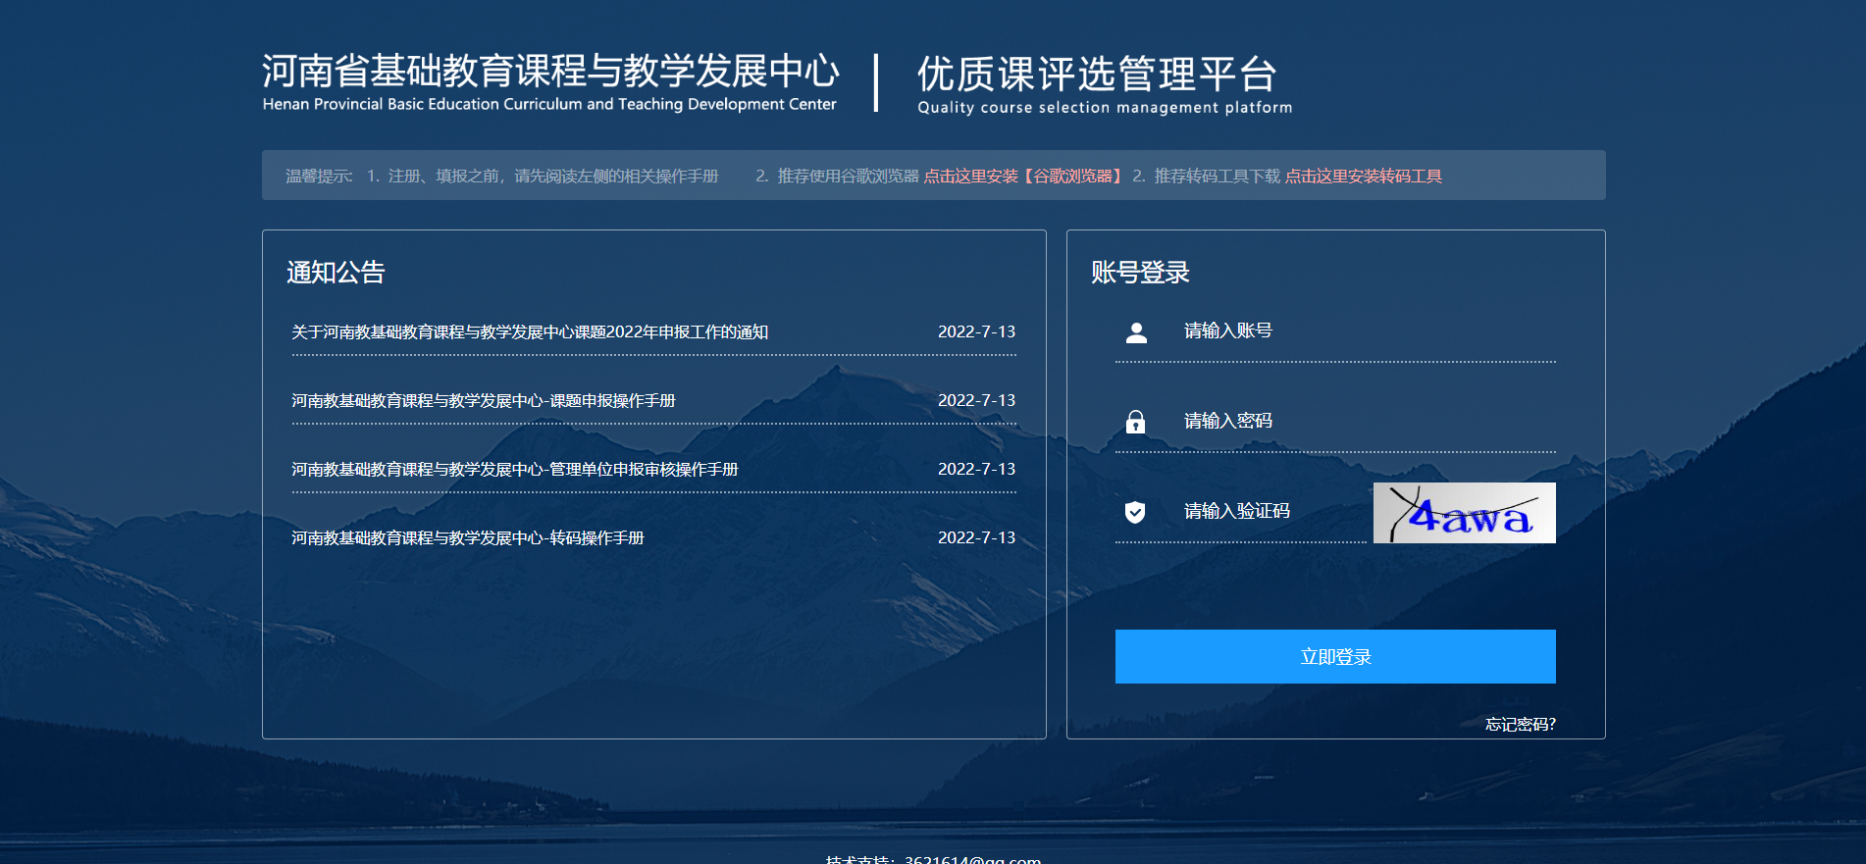
打开平台 http://yzk.hnjys.com/yzk
第一步：打开平台：点击【点击这里安装转码工具】，下载转码工具后双击FormatFactory_setup.exe进行安装；
第二步：安装工具时，可以选择一键极速安装；

Slide 3

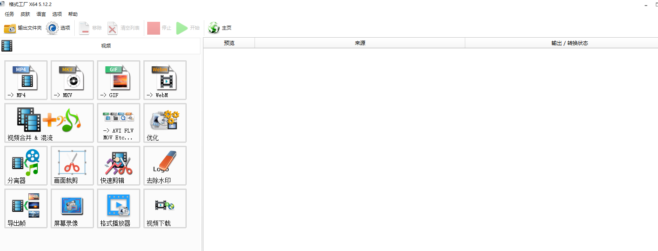
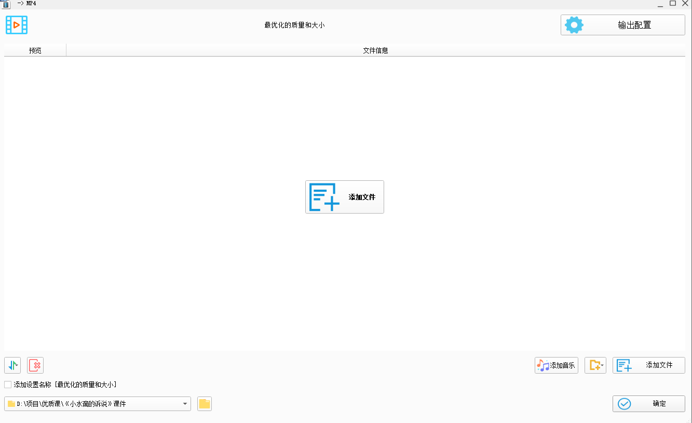
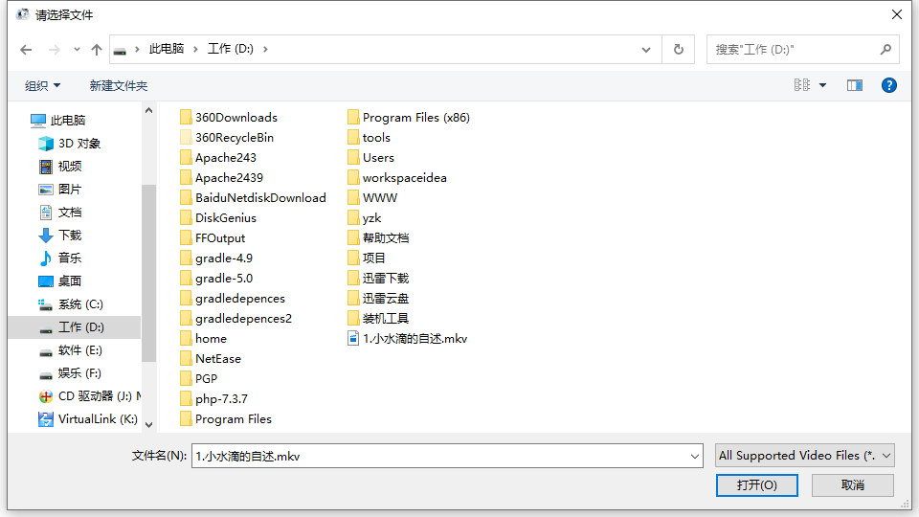
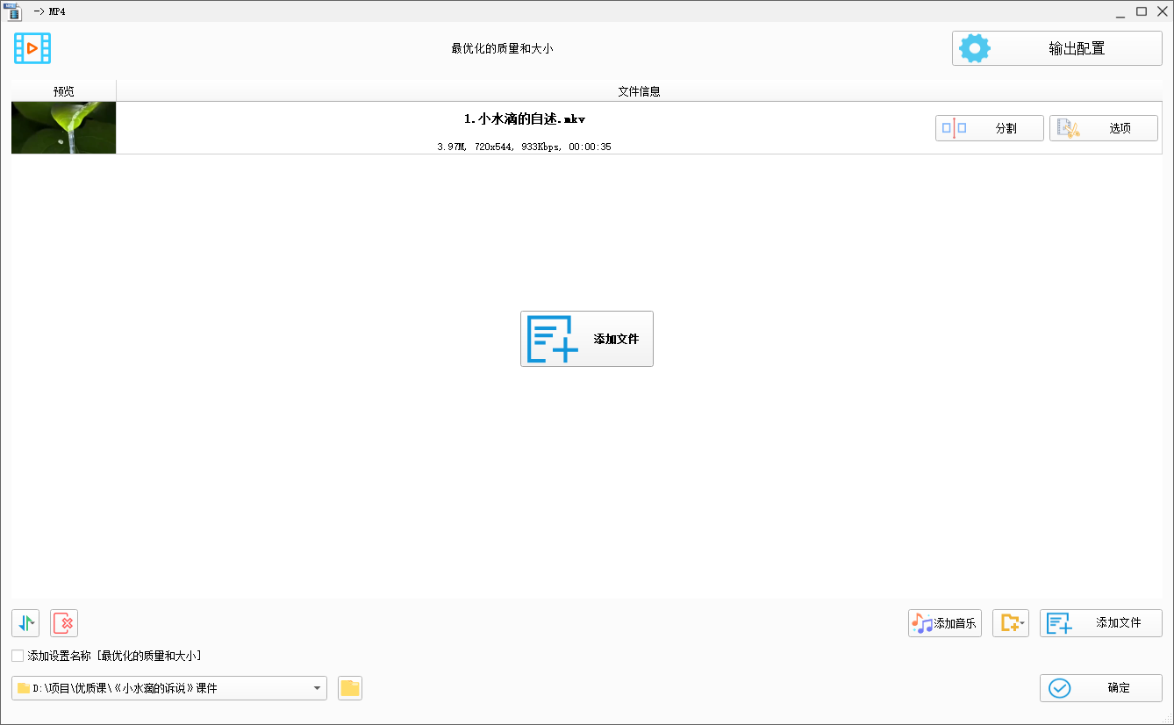
1、选择要转码的视频
1、以mkv格式转mp4为例，安装完后，在电脑桌面上可以看到转码工具的快捷方式【格式工厂】，
双击打开。
2、再点击【->MP4】，会看到弹出了一个界面。
3、在此界面点击【添加文件】，
4、选择要转码的视频，再点击打开。
5、最后点击右下角的确定
1、点击MP4
2、选择文件
3、打开文件
4、保存文件

Slide 4
1、选择要转码的视频
1、以mkv格式转mp4为例，安装完后，在电脑桌面上可以看到转码工具的快捷方式【格式工厂】，
双击打开。
2、再点击【->MP4】，会看到弹出了一个界面。
3、在此界面点击【添加文件】，
4、选择要转码的视频，再点击打开。
5、最后点击右下角的确定
1、点击MP4
2、选择文件
3、打开文件
4、保存文件

Slide 5

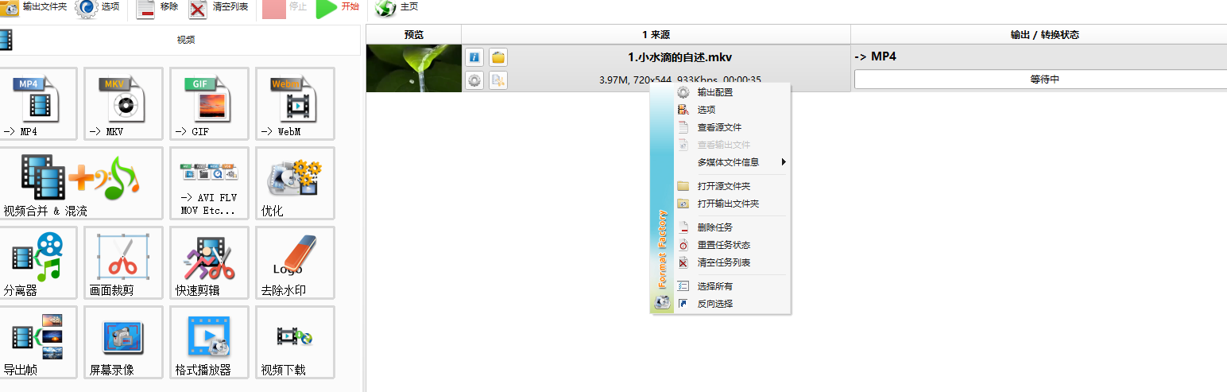
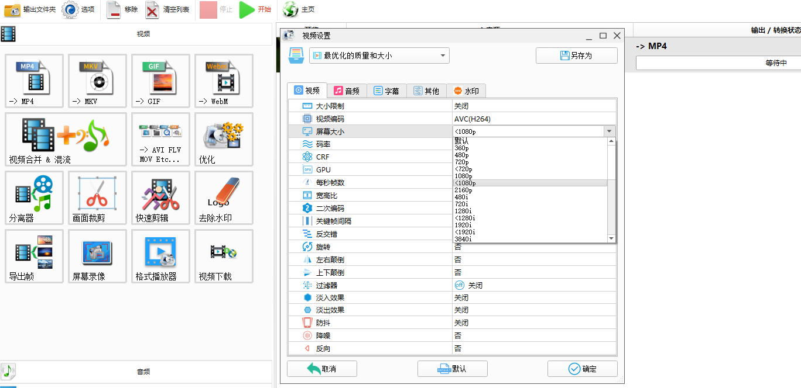
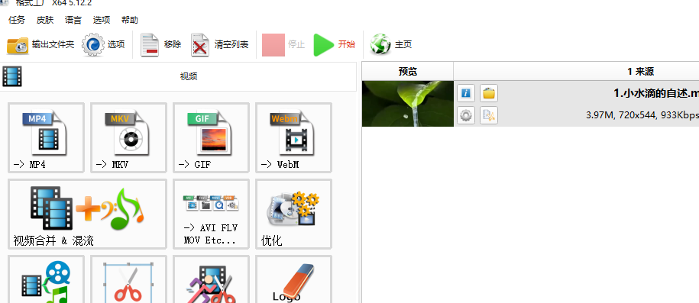
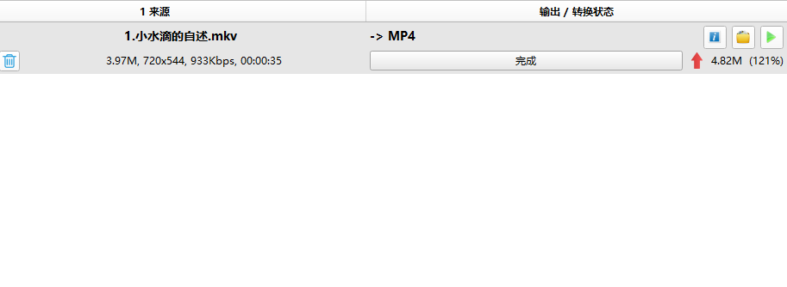
2、转码设置
视频的分辨率在720p时就已经非常清楚，但是老师在录制视频时由于使用的设备的原因，录制的视频可能大于720p，这时视频文件就非常大，在转码时我们可以设置视频的分辨率为720p，再进行转码，完成以后再进行保存
1、选中视频，右键单击，在弹出的选项菜单中，点击【输出设置】
2、在设置界面中的【视频】栏目中的屏幕大小的右边，选择720p，然后点击【确定】。
3、点击【开始按钮】，完成以后，可点击文件夹图标， 找到转码后的视频。转码操作完成
注：转码的视频格式为MP4，也就是文件后缀名是MP4，此时的文件比起原视频文件已经小的多了。

Slide 6
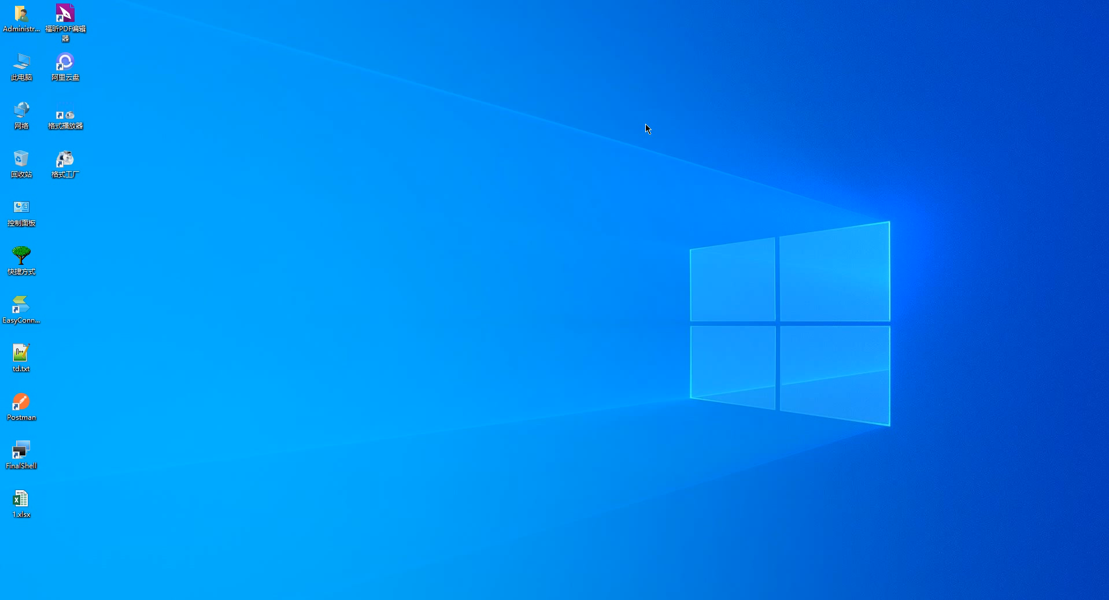
3、转码操作视频

